Slide 1
YARATICI DÜŞÜNME
VE
FİKİR ÜRETİMİ
Dr. Kerem HAZNECİ

Slide 2
YARATICILIK NEDİR ?
“Sorunlara Getirilecek Alışılmadık ya da Orijinal Bir Yaklaşım”
“Uyuşmaz Fikirlerin Bir Araya Getirilmesi”
“Yeni ve İşe Yarar Bir Şeyin Meydana Getirilmesi”
“Başkalarıyla Aynı Şeye Bakmak Ama Farklı bir Şeyi Görmek”

Slide 3
Yaratıcılık Nedir ?
Soru: Yeni fikirler nereden geliyor?
Cevap: Eski fikirlerden!
Normal tel. Cep tel. Akıllı tel.

Slide 4
DÜŞÜNME VE YARATICILIK
• Düşünmek; Çeşitli kavram ve sembolleri
birbirleriyle ilişkilendirmektir.
• Yaratıcılık; bu ilişkilerden yeni ve farklı
sonuçlar elde etmektir.
• Mevcut kavramlar arasındaki ilişkilerden yeni
kavramlar ve düşünceler üretebilmektir.

Slide 5
• Yaratıcı düşünce; gözlem, bilgi, deneyim veya düşüncelerimizi yeni düşünce ve kavramlar üretecek şekilde ilişkilendirebilmektir.
• Yenilik getirmek,
• Farklılık getirmek,
• Alışılmışın dışına çıkmak.

Slide 6
Yaratıcılık: Problemlere ve fırsatlara yeni bakış açıları keşfetme ve yeni fikirler geliştirme, çözüm üretme ve uygulayabilme yeteneği
Yenilikçilik: Pazara standart ürünler yerine yeni ve farklı ve malzeme ve süreçlerle üretilmiş farklı işlev ve görüntüde ürün ve hizmetler sunmak

Slide 7
Girişimcilikte Yenilik ve Yaratıcılığın Rolü
yenilik ve yaratıcılığın disiplinli ve sistematik bir süreçle uygulanması sonucu GİRİŞİMCİLİK ortaya çıkar.
Başarılı girişimciler aynı anda hem yaratıcı hem de rasyonel (mantıklı-makul) olabilirler ve yaratıcı fikirlerini işletmenin stratejik faaliyetlerine uygulayabilirler

Slide 8
YARATICILIĞIN ÖZELLİKLERİ
Az bulunurluk (orijinal)
Önem (faydalı - işlevsel)
Niyet (amaca yönelik)
Süreklilik (uygulama mükemmeliyeti)

Slide 9
YARATICI KİŞİLERİN ÖZELLİKLERİ
Zeka
Esnek düşünce
Geniş hayal gücü
Kendine güven
Zorluklardan yılmama
Duyarlı ve dışa dönük
Detaylara takılmadan büyük resmi görebilme
Hızla çözüm alternatifleri üretebilme
Eksik veri ile çözüme gidebilme

Slide 10
Yaratıcı Bireylerin Karakteristik Özellikleri - I
İstek enerjisi
Sıra dışı zekâ
Tükenmeyen merak
Sürekli tetiktelik
Gerçekçi özgüven

Slide 11
Yaratıcı Bireylerin Karakteristik Özellikleri - II
Açık fikirlilik
Deneyci yaklaşım
İyimserlik
Pes etmemek
Yaratıcılıktan keyif almak
Notes:
11

Slide 12
Yaratıcı olmayı öğrenebilir miyiz?
evet !!
yeni ve farklı alternatifleri değerlendirmek üzere geleneksel düşünme kalıplarından uzaklaşarak…
hem sağ hem de sol beyin fonksiyonlarını geliştirerek…

Slide 13
Kişisel yaratıcılığı artırmak için...
Fikirler dosyası veya defteri oluşturun
Yeni fikirleri tartışabileceğiniz bir Tartışma grubu geliştirin
Vazgeçmeden okuyun araştırın
Karşıt fikirleri ve yönleri de düşünün
Eski nesneleri yeni yöntemlerle ve farklı işlerde kullanmanın yollarını arayın

Slide 14
YARATMAK KOLAY BİR ŞEY MİDİR ?
Bu Sorunun Cevabı, Yaratmaktan Ne Anladığınıza Bağlı ….
Seviye | Yaratıcılık Derecesi | Bütün Çözümler İçindeki % Değeri
1 | Bilinen Çözüm | % 32
2 | Küçük Yenilikler | % 45
3 | Büyük Yenilikler | % 18
4 | Yeni Kavram | % 4
5 | Buluş | % 1

Slide 15
Girişimcilikte Beyinin Rolü
SOL BEYİN
TARAMA
Sosyal, politik, ekonomik alandaki fırsatlar
SAHİP OLMA
Kişisel bilgi, beceri, yetenek
SAĞ BEYİN
DÜŞÜNME TARZI
Belirli bir amaca yönelik, akılcı ve analitik
DÜŞÜNME TARZI
Sadece vizyona dayalı, sezgisel, yaratıcı
YENİ İŞ FİKRİ
PLANLAMA VE UYGULAMA

Slide 16
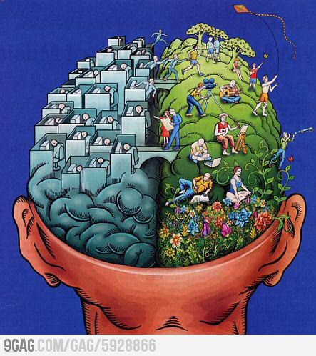

Slide 17
Girişimcilikte Sağ beyin mi?
Yoksa Sol beyin mi önemlidir?
  Sağ beyinin yaratıcı düşünme becerisi farklı mantıksal çıkarımlar yapmayı, farklı fikirler yaratma yeteneğini üretir.
  Sol beyinin akılcı düşünme becerisi isabetli seçimler yapmayı, farklı fikirleri değerlendirerek bunlardan en iyisini seçebilme yeteneğini üretir.
Girişimcilik hem sağ hem de sol beyinle düşünmeyi gerektirir.

Slide 18
Yaratıcılığın önündeki engeller
Tek bir doğru aramak
Mantıklı olmaya odaklanmak
Körü körüne kuralları izlemek
İstikrarlı ve pratik olmak
Çok fazla uzmanlaşmak
Oyunları saçmalık olarak görmek
Belirsizlikten ve hata yapmaktan korkmak
Aptal gözükmekten korkmak
Kendine güvenmemek

Slide 19
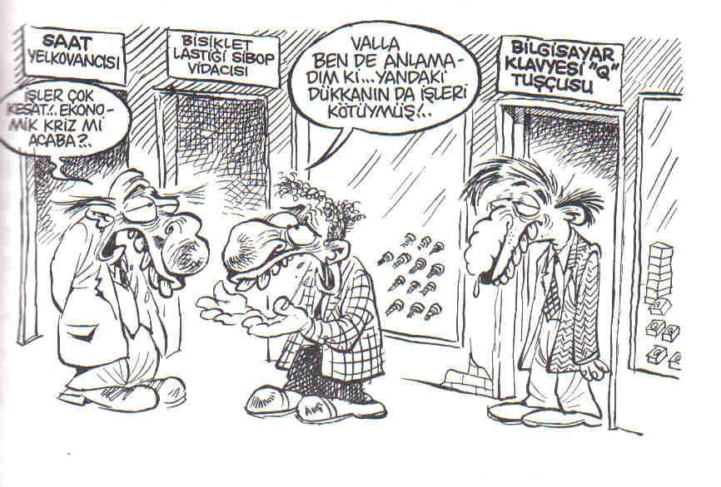
Aşırı uzmanlaşma!

Slide 20
Yaratıcılığın temel boyutları
Fisher (1995)’e göre yaratıcılığın 4 boyutu vardır:
Akıcılık
Esneklik
Özgünlük
Ayrıntılama

Slide 21
Akıcılık
Bellekte sakladığımız bilgilerin gereksinim anında hızlı ve akıcı bir şekilde kullanılmasıdır.
Örnek: İsminizin harflerini kullanarak farklı sözcükler üretiniz?

Slide 22
Esneklik
Bir sorunu çözerken, zihindeki kalıpları yıkıp, özgür düşünebilmeyi ifade etmektedir.
Örnek: Aşağıdaki 9 noktayı kalemi kaldırmadan 4 düz çizgi kullanarak birleştiriniz?
o o o
o o o
o o o

Slide 23
Özgünlük
Bir soruna alışılmadık ya da farklı çözümler üretebilmektir.
Örneğin; boş konserve kutusunu hangi amaçlar için kullanabilirsiniz?

Slide 24
Ayrıntılama
Verilen basit bir uyarıcıyı eklemeler yaparak geliştirme işidir. Bu kurallı olabileceği gibi kuralsız da olabilir.
Örneğin; aşağıdaki çembere eklemeler yaparak neler üretebilirsiniz?

Slide 25
Yaratıcı Düşünce Süreci
Hazırlık Dönemi
Kuluçka Evresi
“Evreka” Basamağı
Rafinasyon Aşaması

Slide 26
Yaratıcı Düşünme Süreci
1 - Hazırlık
-Problemin farkına varma,
-Okuma yapma,
-Anahtar kişilerle görüşme,
-Not alma,
-Gerçekleştirmek istenilene karar verme

Slide 27
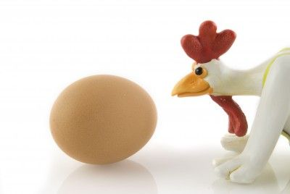
Yaratıcı Düşünme Süreci
2 - Kuluçka
Problemden uzaklaşma,
Sosyalleşme,
Düzenli uyuma,
Satranç, dama gibi oyunlar oynama.
Bu sırada bilinçaltında problemin çözümünü
gerçekleşir.

Slide 28
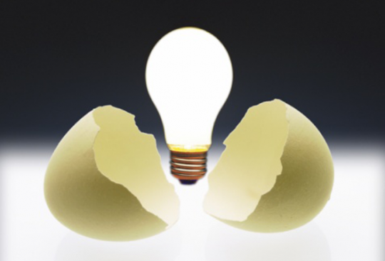
Yaratıcı Düşünme Süreci
3 - Aydınlanma
Rahat ortamda çalışma,
Arada dinlenme,
Bilgileri kaydetme,
Düşünce üretme
Çözümlerin zihinde
canlandığı dönemdir.
Çözüm bu aşamada
bulunur ve anlıktır.

Slide 29
Yaratıcı Düşünme Süreci
4 - Değerlendirme
Motivasyon arttırma,
Bilgileri paylaşma,
Önerileri dikkate alma,
Çözümü uygulama,
Eksiklikleri saptama,
Eksiklikleri giderme,
Çözümü değerlendirme.

Slide 30
Yaratıcı Düşünce “Cevheri”
Toplumlarda “dahi”lerin görülme sıklığı ortalama 2 / 1.000.000 düzeyindedir.
Gerekli “kültür iklimi” sağlanmayacak olursa, büyük olasılıkla bu potansiyel gerçeğe dönüşemeyecektir.

Slide 31
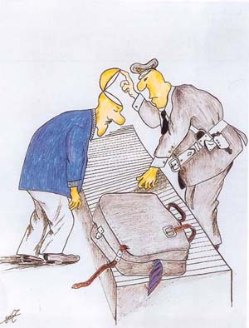
Yaratıcılık Neden Önemlidir?
Bilgi çağında kavram, kuram, patent, lisans üretemeyenler üretenlere bağımlı hattâ tutsak duruma düşmektedirler.

Slide 32
İYİ BİR İŞ FİKRİ NEDEN ÖNEMLİDİR?
HER YENİ KURULAN İŞLETME PAZARA YENİ BİR FİKİR VE İŞ YAPMA YAKLAŞIMI GETİRİR
BU YENİ FİKİR HENÜZ ÇÖZÜLMEMİŞ PROBLEMLER VE KEŞFEDİLMEMİŞ FIRSATLARLA İLGİLİ OLMALIDIR.
İŞLETMENİN BAŞARISI İSE, HEM İŞ FİKRİNE HEM DE BU FİKRİN UYGULANMASI İÇİN GEREKLİ OLAN KİŞİSEL VE ÖRGÜTSEL İŞ YAPMA BECERİLERİNE BAĞLIDIR.

Slide 33
Yaratıcı Fikirlerin Başarı Oranı:
Her 30.000 yeni fikirden:
Dördü gelişme aşamasına geçer.
İkisi uygulamaya geçer.
Biri pazarda başarılı olur.
Ürün yeniliklerinin başarı oranı:
Ortalama olarak yeni ürünler işletmenin tüm satışlarının %40’ını kapsar.

Slide 34
“İnovasyon” Deyince…
“Fayda”ya dönüşen “yaratıcı yenilikçilik”
Ticarî fayda
Sosyal fayda

Slide 35
İnovasyon
(“Fayda”lı Yenilikçilik)
Yaratıcı düşüncenin;
* pazarlanabilir bir ürüne
(mala / hizmete)
* sosyal katma değer sağlayan
bir kavrama
dönüştürülmesidir.

Slide 36
Yaratıcı Düşünce
İş Dünyasında Ne İşe Yarar?
Dış müşteri memnuniyeti / sadakati
İç müşteri memnuniyeti / sadakati
Sürdürülebilir rekabet üstünlüğü
Ürün / süreç / pazar geliştirme
.............................................................

Slide 37
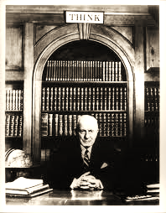
YENİLİK SÜRECİ -1
  GÖZLEM : Pazarda yeni fırsatlar yakalayabilmek için müşterilerin karşılanmamış ihtiyaçlarını gözlemlemek
  DÜŞÜNME: Bu ihtiyaçları karşılamak yeni ürün ve hizmetleri düşünmek ve hayal etmek
  TASARIM: En son teknolojileri kullanarak yeni ürün/hizmet tasarlamak
IBM’in kurucusu Thomas J. Watson 1940’ların sonlarında “THINK” (düşün) levhasının binlerce kopyasını çalışanlarına dağıtılmıştır.

Slide 38
YENİLİK SÜRECİ -2
  FİNANSMAN: Yeni ürün ve hizmetleri üretmek ve satmak için yatırım projelerine mali kaynak aramak
  PAZARLAMA: Mevcut ve yeni müşterilere ürün ve hizmetleri tanıtmak
  SÜRDÜRÜLEBİLİRLİK: Yeni ürün ve hizmetlerden gelen rekabet avantajının sürekli olabilmesi için hem araştırmayı sürdürmek hem de buluşları devlet koruması altına aldırmak (ör: patent başvurusu)

Slide 39
Yenilikle ilgili yanlış görüşler
Yenilik planlıdır ve öngörülebilir.
Teknik şartnameler eksiksiz hazırlanmalıdır.
Yaratıcılık hayal gücüne dayalıdır.
Büyük proje grupları yeniliğe daha fazla katkıda bulunur.
Teknoloji, yenilik sürecinin başlıca kaynağıdır.

Slide 40
Yenilikle ilgili doğrular
Ar-ge ve yenilik çabalarının sonuçları tahmin edilemez
Çoğunlukla dene-test et-düzelt yaklaşımı daha uygundur
Yenilikle uğraşanlar fırsatlardan hareket eder hayal gücünden değil
Küçük gruplar daha iyi yaratıcı fikirler ortaya çıkarırlar.
Tek kaynak teknoloji değildir. Pazar odaklı yenilikçiler pazar araştırması yaptıkları için en yüksek başarı olanağına sahiptirler.

Slide 41
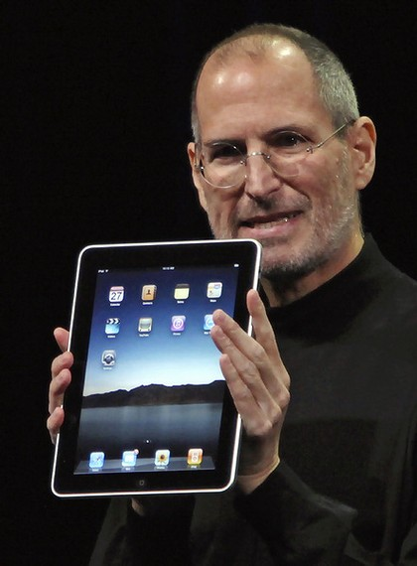
GENEL YENİLİK PRENSİPLERİ
Ürünler ve süreçlerle ilgili olarak sürekli yeni fikirler araştır
Anlaşılabilir ve müşteri-tabanlı yenilikler yap
Küçük başlasan da hep daha büyümeyi hedefle
Dene-test et-düzelt, Hatalardan öğren
Çok çalış!

Slide 42
Jobs’a göre YENİLİK PRENSİPLERİ
Kariyerinde hep sevdiğin işleri yap!
Vizyonun Evrende bir iz bırakmak olsun!
Beynindeki motoru çalıştır! Yeni tecrübeler yaşa, başkalarından ilham al!
Hayal sat, ürün değil!
Gereksiz karmaşaya “hayır” de! Tasarımın basit olsun!
Müşterilerine heyecan verici yeni tecrübeler sun!
Müşteriye sunduğun marka algısı açık ve basit bir mesaj içersin!
The Innovation Secrets of Steve Jobs, 2010 by Carmine Gallo

Slide 43
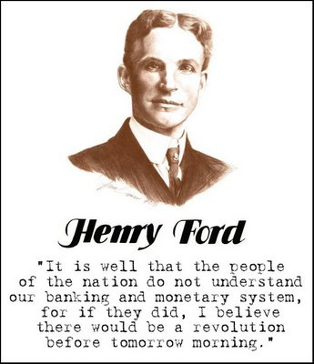
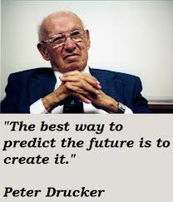
Ford ve Drucker’a göre YENİLİK PRENSİPLERİ
“Eğer insanlara ne istediklerini sorsaydım, benden daha hızlı bir at isterlerdi.” Henry Ford (1863-1947)
“İyi bir yenilik basit olmalı, insanlar: ben bunu neden daha önce düşünemedim! demeli.” Peter Drucker, (1909-2005)

Slide 44
2013’te en çok Patent Başvurusu yapan Ülkeler ve en çok başvuru yapılan Alanlar (www.wipo.int)
ABD 57,239
2. Japonya 43,918
Çin 21,516
Almanya 17,927
Güney Kore 12,386
Fransa 7,899
İngiltere 4,865
1.Elektrikli Aletler & Enerji 14,897
2. Bilgisayar Teknolojileri 14,684
3. Dijital İletişim 14,059
4. Tıbbi Teknolojiler 11,920
5. Ölçüm aletleri 7,952

Slide 45
2013’te en çok Patent Başvurusu yapan Firmalar (www.wipo.int)
1. PANASONIC (Japonya/Elektronik) …....2881
2. ZTE (Çin/Telekom)……………….…….....2309
3. HUAWEI (Çin/Telekom)……………………2094
4. QUALCOMM (ABD/Yarı iletkenler)………2,036
5. INTEL (ABD/Yarı iletkenler)………………1,852
6. SHARP (Japonya/Elektronik) …………….1,840
7. ROBERT BOSCH (Almanya/Otomotiv)….1,786

Slide 46
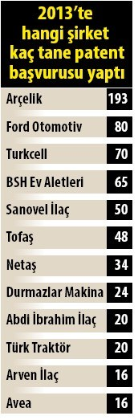
2013’te en çok Patent Başvurusu yapan Firmalar (www.hurriyet.com.tr/ekonomi)

Slide 47
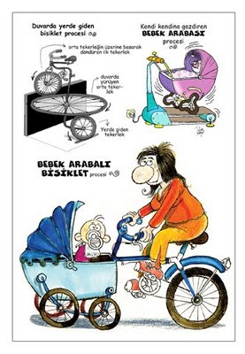

Slide 48
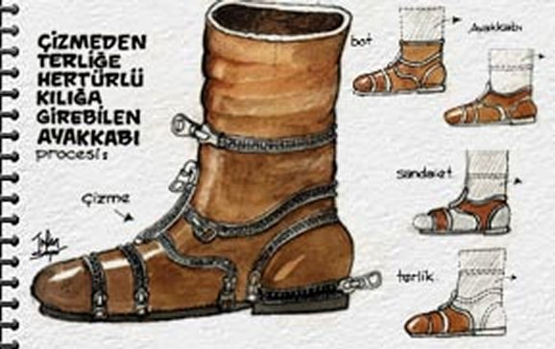

Slide 49
ABD Patent Dairesi komisyoneri Charles Duell – 1899:
?Keşfedilecek her şey çoktan keşfedildi.?
Bir astronom; Simon Newcom – 1902:
?Havadan ağır nesnelerin uçması mümkün değildir.?
1.093 adet patentin sahibi Thomas Edison –1922:
?Radyo çılgınlığı… yakın zamanda son bulacak.?

Slide 50
TV tüplerinin mucidi Lee DeForest ? 1926:
?Yüksek adetlerde TV üretiminin ticari getirisi olmayacak.?
Warner Brothers Pictures kurucusu Harry Warner – 1927:
?Kim film izlerken aktörlerin sesini duymak ister ki??
İngilltere Başbakanı Winston Churchill: 1939:
“Atom enerjisinin günümüz patlayıcılarından daha tehlikeli sonuçlar doğuracağını düşünmüyorum.”

Slide 51
İngiltere başbakanı olmadan 10 yıl önce Margaret Thatcher – 1969:
“Bir kadının başbakan olması için daha çok zaman geçmesi gerek. En azından bunu görmeye benim ömrüm yetmez.”
Digitial (DEC) Başkanı Ken Olsen ? 1977:
?İnsanların evlerine bilgisayar satın alması için hiçbir sebep yok.?
Microsoft kurucu başkanı Bill Gates – 1981:
?640 Kb?lık hafıza herkese yetecektir.?

Slide 52
IBM’in kurucu başkanı Thomas J. Watson – 1943:
?Sanırım dünyaya 5 bilgisayar yeter de artar bile.?
Bill Gates. Tam olarak şu cümleyi kullanmış, "İnsanların İnterneti Kullanacaklarını Düşünmüyorum."

Slide 53
YARATICILIĞIN TEMEL UNSURLARI
Uzmanlık,
Alan,
Entelektüel Bilgi,
Teknik Bilgi
Bu özelliğe sahip kişilere T tipi insan denmektedir
(T’nin dikey parçası bireyin uzmanlığı, yatay parçası da uzmanlık dışındaki bilgisini ifade eder. Bu iki alanın gelişmesi yaratıcılığı artırmaktadır. Sadece uzmanlık bilgisi yaratıcılık için yetmemektedir. )

Slide 54
Yaratıcı düşünme becerileri, yaratıcılık doğuştan mı? öğrenilebilir mi hep tartışılmıştır.
Eğitim, bastırılmış, üzeri örtülmüş, boğulmuş yaratıcılığı açığa çıkartmaktadır.

Slide 55
Motivasyon, girişimciliğin ilk adımı motivasyondur. Yaratıcılığın da ilk adımı motivasyondur. Yaratıcı olduğuna inanmayan meraklı ve istekli olmayanlar yaratıcılıklarını ortaya koyamazlar.
İki tür motivasyon vardır, dış motivasyon, iç motivasyon.
Dış motivasyon araçları en çok kullanılan para olmak üzere işten atılma, statü verme, fazla izin kullanma, çeşitli ödüller gibi maddi karşılığı olan şeylerdir.
İçsel motivasyon zoru başarma duygusu, merak, araştırma, bulma zevki ve sevgisi, kendini gerçekleştirme, saygı, takdir gibi insanın psikolojik ihtiyaçlarıyla ilgili faktörlerdir. Ayrıca soruna meydan okuma, çözümün ona verdiği tatmin duygusu içsel motivasyonu artırmaktadır.
Dışsal motivasyonun yaratıcılığa katkısı çok olmadığı gibi işletmede maliyet yaratır.

Slide 56
YARATICILIK ÇEŞİTLERİ
Bireysel Yaratıcılık
Yaratıcılığın temeli olan farklılıkların birleştirilmesi bireysel bazda yapılırsa buna bireysel yaratıcılık denir. Burada önemli olan yaratıcılıkta girdi olarak kullanılan farklılıkların çokluğudur.
Örgütsel Yaratıcılık
Bireysel yaratıcılıkta farklılık bireyin kendi çabasıyla sağlanırken kurumsal, örgütsel ya da grup yaratıcılığında bireylerin sağladığı farklılıklar biraraya getirilerek farklılıklar çoğaltılır.
Örgütsel yaratıcılık takım, ekip, grup, kalabalık, topluluk gibi çeşitli seviyelerde ortaya çıkar.

Slide 57
YARATICILIĞI ENGELLEYEN FAKTÖRLER
Örgütsel Engeller
Örgütlerde yönetim genellikle üretim, işbirliği, denetim, verimlilik gibi konulara aşırı düşkündür. Yaratıcılık gözardı edilir. Yönetim fonksiyonlarının üzerinde çok durulması yaratıcılığa ilgiyi azaltır.
Yaratıcılık sanatsal olaylarla ilgilidir. Yani sanatta yaratıcılık yapılır. “İşletmecilikte yaratıcılık pek olmaz” anlayışı yaratıcılığı engeller.
Yaratıcılığı oluşturan uzmanlık (bilgi) motivasyon ve yaratıcı düşünce becerisi unsurlarının tamamı ve bir kısmı ile ilgili yetersizlikler yaratıcılığı engeller. Örneğin bilgi bakımından yeterlisiniz, yaratıcılık konusunda motivasyonunuz da var, ama hayal gücüne dayalı yaratıcı düşünme becerileriniz yetersizse yaratıcılık istenilen şekilde olmayacaktır.
Örgütte özgürlüğün kısıtlanması, yok edilmesi, imkan verilmemesi yaratıcılığı engeller. Yönetim tarafından hedefler gösterilir ve bu hedeflere hangi yollardan nasıl varılır bu da bildirilirse yaratıcılık engellenir. Oysa sadece hedefler gösterilir, bu hedeflerin nasıl yakalanacağı konusunda çalışanlar özgür bırakılırsa çalışanlar daha yaratıcı olmaktadırlar.

Slide 58
Yaratıcılık için yeterli zaman ve kaynak desteği verilmezse yaratıcılık ölür. Örneğin yaratıcılık için zorlayıcı bitim tarihi yaratıcılığı engeller.
Aşırı bürokrasiye ve hiyerarşiye uygun fiziksel ortamlar, aşırı departmanlaşma ve departmanlar arasında izolasyon yaratıcılığı engeller.
Örgütlerde türdeş kurulan fikir ve proje ekipleri, kendimize ve birbirine benzer insanların işe alınması yaratıcılığı engeller.
Bireysel ve örgütsel olarak yaratılan fikirlere kayıtsız kalmak ve takdir etmemek yaratıcılığı yok eder.
Yaratıcılığı Ar-Ge gibi belirli bir alt birime ya da departmana bırakılması ve örgütteki tüm çalışanların sürece dahil edilmemesi yaratıcılığı bir birime hapseder, bu birimde çalışanlar yaratıcı diğerleri yaratıcı değildirler duygusunu yaratır.
Çalışanların yaratıcı çalışmalar sonucu başarısız olması halinde onların sürülmesi, yerinin değiştirilmesi, statüsünün düşürülmesi şeklinde cezalandırılması yaratıcılığı caydırarak engeller. Çünkü başarısızlık korkusu ve risk alamama kültürü oluşur.
Örgüt içi çekişmeler, hizipler, kavgalar, dedikodular, soruşturmalar, hem motivasyon bakımından hem de yaratıcı enerjinin boşa harcanmasına ve yaratıcılık gerekli olan işbirliği, bilgi ve fikirlerin paylaşımını yok ettiği için yaratıcılığı engellemiş olur.
Çeşitliliğin ve farklılığın zenginlik olduğu anlayışının örgütte yaygınlaşamaması yaratıcılığın en büyük engeli olarak görülmektedir.

Slide 59
Bireysel Faktörler
Kalıbın içine girmiş, çıkmayı denemeyen ve çıkmakta istemeyen kimse yaratıcı olamaz.
Otoriteye saygı,
İtaat,
Kalıbın sınırların dışına çıkma korkusu,
Kurallara aşırı uyma (kuralcı),
Diğerlerinden farklı düşünmek ve farklı davranmanın sakıncalı olacağı bilinci (Sürüden ayrılanı kurt kapar),
Hata yapma korkusu,
Risk alma korkusu.
Bu engellere bakıldığında insanın özgürlük alanı daraltılmış olduğu görülmektedir. Oysa insanlar özgürlük alanlarının genişliği kadar düşünce alanları genişliğine sahip olurlar.
Genellikle eğitim sistemi de tek doğru cevabı bulabilmeye göre tasarlanmıştır. Hiç şüphesiz bu durumda sistemin bir parçasıdır. İşte fikirleri serbest bırakamama, sınırsız, kalıpsız, engelsiz ortamların yaratılamaması bireylerin yaratıcılığını engellemektedir.

Slide 60
Bireysel olarak farklılıklara, çeşitliliğe, başkalarına kapalı (izole) olmak yaratıcılığı engellemektedir. Yaratıcılık farklılıklardan beslenmektedir.
İnsanı farklılıklara bağlayan onlarla karşılaştıran ağlar, bağlantılar, ilişkiler de yaratıcılığı arttırır. Bu durum toplum seviyesinde düşünüldüğünde açık toplumların, kapalı toplumlara göre daha geliştikleri görülmüştür.
Günümüzde iletişimdeki gelişmeler kişileri birbirine bağlayan ağlara sahip olma ve onları kullanabilme gücünü artırmıştır. Ağların çoksa bunlarla yoğun ilişkiler kuruyorsan yaratıcılık için önemli bir şeye sahipsin demektir.

Slide 61
Fikirlerle alay etmek, onlara ön yargılı davranmak, doğar doğmaz hemen mantık süzgecinden geçirmek yine neden olmasın demek yerine mantıksız demek yaratıcılığı engeller.
Başkalarının sağ beyniyle yarattığı fikirlere hemen sol beyin ile karşılık vermek yaratıcılığı öldürmektedir.
Genellikle fikir katilleri çoğunlukla sol beyni çok kullanırlar. Sol beyin çok kullanılırsa kasların gelişimi gibi sol beyin de gelişmektedir. Bu durumdaki kişiler de sağ beyin pek gelişememektedir. Hiç kuşkusuz burada egonun da önemli payı vardır. Çünkü ego da yaratıcılığı engeller.
Takım ruhuna sahip olamamak, işbirliği yapamamak, paylaşmamak yine yaratıcılığı engelleyen faktörler arasında görülmektedir. Takımlar fikir üretim motorlarıdır. Takımlarda bulunanların takım ruhuyla hareket etmesi gerekmektedir

Slide 62
YARATICILIĞI ARTIRAN FAKTÖRLER
Çevre ve Çeşitli Ortamlar
Yaratıcılığı ateşlemek ve canlandırmak için fiziki ortamların etkisinin olduğu kabul edilmektedir.
Bazı işletmeler donanım için maliyetten kaçınmaz iken bazıları yaratıcılık için yapılacak düzenlemelerin yaratacağı maliyete katlanmak konusunda o kadar iştahlı değillerdir.

Slide 63
Ağlar
Herbir fikrin soyağacı vardır. Hiçbir fikir tek başına tek parça halinde oluşmaz, bir grup halindedir. Kendisini oluşturan parçalarını başka yerlerden alır. Ama mutlaka ağlar parçaları bulur ve bunlar arasında ilişkiler kurarak birleştirir.
Teknik bakımdan beyinde oluşan herşey ağlar marifetiyle olmaktadır (Stevne, 2011,s. 54-55). Bunu sağlayan yüz milyar nöron bulunmaktadır. Beyin ağları rutin işlerde farklı çalışır, yaratıcılıkta farklı çalışır. İşte beyni farklı, özgün ağlara, belli ortamlara götürmek gerekir ki rutin değil yaratıcı şekilde ağ ilişkileri kursun.

Slide 64
Bellek (Kayıt)
Fikirler ve önseziler uzun yaşamazlar. Herhangi bir yerde doğan fikirler ve önseziler kullanılmadıklarında ve kayıt yapılmadığında unutulur, kaybolup giderler. Çoğu yaratıcı insanlar düşünce günlüğü tutarlar.
Onlar bu günlüğün belleği desteklediğine inanırlar. Düşünce günlüğüne sadece fikirler, önseziler yazılmaz okunan kitapta ilginç fikirler ve bilgiler, konferansta söylenen enteresan bir söz, yakalanan değişik bir gözlem yazılır.
Bu tür kayıtlar zaman zaman gözden geçirmeye imkân sağlayarak hem ilham vermekte hem de bağlantı kurmayı sağlamaktadır. Çünkü her gözden geçirme fikirleri harmanlıyor, canlandırıyor, ilişkiler kurduruyor.

Slide 65
Yaratıcılık Molaları
Fikirlerin ve önsezilerin doğmasına ve gelişmesine imkân veren yaratıcılık molaları uygulanmaktadır. İlk defa 3M firması uygulamıştır. Firmada çalışanlarına günlük çalışma saatlerinin yüzde onbeşini serbest yaratıcılık çalışması sayılabilecek projelerde çalışmasına imkân sunmaktadır. Buna da “İnovasyon molası” adı vermişlerdir (Johnson, 2011,s. 97).
Benzer programı kendisine model alan Google yüzde yirmilik zaman dilimini uygulamaya soktu. Günde sekiz saat yasal olarak çalışmak zorunda olan mühendis günde iki saatini yaratıcı projelerde çalışır..

Slide 66
Google’a beş milyar dolar kazandıran Google reklamlarını bloglarda ve webte yayınlanmasını sağlayan AdSense kısmen Yaratıcılık Molalarında ortaya çıkmıştır. Google yeni ürünlerin yüzde ellisinin inovasyon molalarından doğduğunu ileri sürer.

Slide 67
Ortak Alanlar
Buna resmi olmayan insanların biraraya geldikleri yerler demek daha doğru. Ev, işyeri dışında olan bu yerler yaratıcılığın yeşerdiği alanlar olarak görülebilir. Resmi olmayan yerler olduğu için hiyerarşisi, bürokrasisi olmayan daha özgür yerlerdir. Buralarda fikirler daha rahat söylenir ve paylaşılır.
Cafeler, yurt odaları, kantinler, Facebook, Twitter ve Linkedin

Slide 68
Piyasalar
Devletçi ekonomiler daha hiyerarşik ve bürokratik oldukları için fikirlerin doğuşu ve çarpışması bakımından elverişli özellikler göstermemiştir. Piyasa ekonomisi yaratıcılığı destekler çünkü kâr ve rekabet güdüsü bu ekonomilerde vardır.
Kapitalist ekonomilerde kâr edebilmek ve rekabette güçlü olabilmek hatta rekabet dışı kalabilmek için farklı olmak gerekir. Bu da yaratıcılığı getirir.
Oysa piyasa yerine devlet ekonomisinin olduğu sosyalist ve komünist ekonomilerde yaratıcılık daha az olmaktadır.

Slide 69
Eğitim
Yaratıcılığı artıracak şekilde tasarlanmış bir eğitim yaratıcılığı artırır. İnsanlar çocukluk dönemlerinde daha yaratıcıdırlar. Çünkü kalıba germemişlerdir. Çok soru sorarlar. Çok meraklıdırlar. Yaş ilerledikçe sordukları sorular ve merakları azalır. Çünkü genellikle eğitim sistemi her soruya tek doğru cevap bulmayı öğretir. Tek doğru cevap bulundu mu başarılıdır. Başka cevap bulmaya gerek yoktur. Oysa başka doğru cevap aramalıyız, yaratıcılık tam da burada başlıyor. Fikir üretiyoruz. Aynı soruyu farklı sorarak farklı doğru cevaplar bulmaya çalışıyoruz. O zaman yaratıcılık artıyor.
Diğer taraftan günümüzde geçerlilik kazanan yaşam boyu eğitim de yaratıcılığı artıran ve onu besleyen içerikte olmalıdır. Böyle eğitimin yapıldığı ülkelerde yaratıcılık artmakta, yaratıcı ekonomiyle birlikte gelişme ve kalkınma sağlanmaktadır. Diğerleri de taklitle yetinmektedirler.

Slide 70
Teknolojik ve Akademik Değişmeler
İşletmelerin piyasada tutunabilme ve güçlü olma kaygısı, rekabetin küreselleşmesi ve sertleşmesi, teknolojik ve bilimsel gelişmeler; sezgisel olarak düşünebilen, yaratıcı ve yenilikçi, iletişimi güçlü, takım halinde çalışabilmeye yatkın, uyum gösterebilen, esnek ve özgüvenli özelliklere sahip insan kaynaklarına olan ihtiyacı artırmıştır. Eğitim kurumları da özellikle üniversiteler bir taraftan bilimsel ve akademik bilgi üretme fonksiyonlarını yerine getirmeye çalışırken bir taraftan da piyasanın talep ettiği özellikteki insan kaynaklarını sağlayabilmek için programlarında yeni tasarımlar yapmaktadırlar.
Fikirlerin önemli bir kısmının temelinde akademik araştırmalar yatmaktadır.

Slide 71
Örgütsel yaratıcılıkta en çok kullanılan teknik beyin fırtınasıdır. Beyin fırtınası, reklamcı Alex Osborn tarafından 1930 yılında bulunmuştur.
Osborn beyin fırtınasından sonra güçlü bir teknik olan SCAMPER tekniğini icat etmiştir.
Bu teknik;
İkame et (Substitute)
Kaynaştır (Combine)
Uyarla (Adapt)
Abart veya Azalt (Magnify or minimize)
Başka biçimde kullan (Put to other use)
Ele (Eliminate)
Yeniden düzenle (Rearrange or reverse)

Slide 72
Substitute
Combine
Adapt, Alter
Modify, Minify, Magnify
Put to other uses
Eliminate
Rearrange, Reverse

Slide 73
SCAMPER - Substitute
İkame Etmek - Yerine Koymak
Başkalaştırmak
Örnek : “Vejetaryen Lahmacun”
Notes:
73

Slide 74
SCAMPER - Combine
Birleştirmek - Biraraya Getirmek
Bütünleştirmek
Örnek : “Konuşan Çocuk Kitabı”
Notes:
74

Slide 75
SCAMPER - Adapt, Alter
Esinlenmek - Uyarlamak
Farklı Tasarlamak
Örnek : “Engelli Tuvaleti”
Notes:
75

Slide 76
SCAMPER -
Modify, Minify, Magnify
Değiştirmek - Farklı Kılmak
Büyütmek - Çoğaltmak
Küçültmek - Azaltmak
Örnek : “Bekleme Süresini
Kısaltmak”
Notes:
76

Slide 77
SCAMPER - Put To Other Uses
Başka Amaçlarla Kullanmak
Diğerinin Yerine Geçirmek
Örnek : “Şambriyel’in ‘Yüzme Simidi’
Olarak Kullanımı”
Notes:
77

Slide 78
SCAMPER - Eliminate
Sistemden Uzaklaştırmak
Devre Dışı Bırakmak
Örnek : “ ‘Kablosuz’ İnternet”
Notes:
78

Slide 79
SCAMPER -
Rearrange , Reverse
Gözden Geçirmek - Sorgulamak
Yeniden Düzenlemek
Farklı Biçimde Sıralamak
Örnek : “ ‘Ödeme - Yemek Yeme’
Sıralamasını Değiştirmek”
Notes:
79

Slide 80
“SCAMPER” Unsurları
İçiçe Geçebilir - I
Örneğin; “Self Servis Sistemi” :
* “E” midir? (garson, ‘devre dışı’)
* “R” midir? (hizmet sunumu,
‘yeniden düzenleniyor’)
Notes:
80

Slide 81
“SCAMPER” Unsurları
İçiçe Geçebilir - II
Örneğin; “Bir Yüzeyi Cetvel
Kurşun Kalem” :
* “C” midir? (kalem ve cetvel,
‘biraraya getiriliyor’)
* “P” midir? (kalem, ‘başka amaçla
da’ kullanılabiliyor)
Notes:
81

Slide 82
Osborn’un beyin fırtınası tekniği hâlâ yaratıcılıkta yeni fikirler üretmenin en iyi yollarından biridir Osborn’un beyin fırtınası için temel kurallar şunlardır:
1. Eleştiri yasaktır. Oturumda ortaya atılan fikirler hiçbir şekilde eleştirilmez. İnsanlar düşünme kaslarını gevşetirler ve mantıklı mı mantıksız mı olduklarına bakılmaksızın söylerler. Gerçi fikirleri eleştirmek kişisel değil düşünsel olsa da insanlar düşüncelerinden dolayı kişiliklerinin eleştirildiğini zannederler ve mahcup olurlar, ezilebilirler, alınabilirler, üzülebilirler. O zaman da şüpheli gördüğü fikirleri saklarlar. Belki saklanan fikir en iyi fikir olacaktır.
2. Düşünmeden konuşmak. Düşüncenin sahibi bile aklına gelen hiçbir düşünceye filtre, set, süzgeç koymamalı, otosansür olmamalı.

Slide 83
3. Olabildiğince fazla fikir üretilmelidir. Burada amaç oturum sonunda çok fazla fikir üretmiş olmaktır. Çünkü ne kadar çok fikir üretirsek en iyi fikri bulma ihtimali artar. Az fikirden değil, çok fikirden iyi fikir çıkar. Nicelden nitel yakalanabilir.
4. Fikir kombinasyonlarının oluşturulması. Fikirleri çağrıştır, geliştir, değiştir, birleştir, çıkar, ters çevir, uyarla, ödünç al (polenleme). Fikirler fikirleri uyarır. Ne kadar çok fikir üretilirse o kadar çok uyaran da yaratılmış olmaktadır. Her uyaran da başka fikirlerin çıkmasını sağlamaktadır.

Slide 84
Osborn, beyin firtınası için aşağıdaki ilkelerin ulgulanmasını istemiştir :
Başla, devam et: Düşünce üretmek için başla ve durma. Mutlaka düşüncenin özgün olması gerekmiyor. Düşünceni saklama, söyle.
Odaklan: Hangi konu, sorun ve ihtiyaç için düşünce üreteceksen sadece ona odaklan. Bütün dikkatini oraya topla.
Dikkatini topla, uyanık ol: Herkes uyanık ve dikkatli sende uyanık ol, gevşeme.
Bırakma: Vazgeçme, terketme, ısrar et, mutlaka fikir üreteceksin, diren.
Beyin fırtınası, iyi yönetildiği takdirde düşünce motoru, fikir fabrikası olarak kabul edilmektedir.

Slide 85
Kesin olmamakla birlikte takımda üye sayısının en fazla 12 olması istenmektedir. Takımın çalışma süresi 30-60 dakika olmasının uygun olacağı ileri sürülmektedir.
Takım üyelerin seanslarda sırayla konuşmaması verimliliği artırmaktadır. Ayrıca takım bir lider tarafından yönetilmesi gerekmektedir.

Slide 86
ABD’nin ünlü tasarım firması IDEO beyin fırtınasında yapılması ve yapılmaması gerekenleri aşağıdaki gibi sıralamıştır:
Yapılması istenenler:
• Sorun, konu, ihtiyaç iyice tanımlanmalı
• Takımda çıkan fikirlerin herkesin görebileceği yere yazılmalı
• Fikirlere numara verilmeli
• Aykırı ve yabancı fikirler teşvik edilmeli
• Görsel olunmalı
• Ilımlı, dostane rekabet başlatılmalı
• Takımlar, birbiriyle iyi ilişkiler kuran, kendine güvenli, başarı güdüsü yüksek, heyecanlı, tutkulu yani sıcak olmalı
• Bir saatlik oturumda en az yüz fikir üretilebilmeli

Slide 87
Yapılması istenmeyenler:
• Sıra ile konuşmak
• Hiyerarşiye yer vermek
• Uzman kişilerin katılması
• Takım üyelerinin not tutması
• Her fikrin söylenmemesi.

Slide 88
Beyin yazma tekniği
Takımda bazılarının baskın şekilde grubu etkileyerek hep kendi fikirlerinin öne çıkmasını önlenmektedir.
Bu teknikte takımdaki herkes bir fikir (üç dakikada üç fikir de üretilebilir) üretir. Bunları bir kağıda yazarak masaya koyar. Herkes fikrini yazılı olarak getirdikten sonra içinden tesadüfen biri seçilir, masanın etrafında sıralanan katılımcıdan elden ele geçer.
Fikir size gelince mutlaka genişletmeniz gerekmektedir. Süreç masadaki tüm fikirler bitinceye kadar devam eder. Daha sonra bu teknikle oynayarak daha değişik beyin yazma teknikleri bulunmuştur.

Slide 89
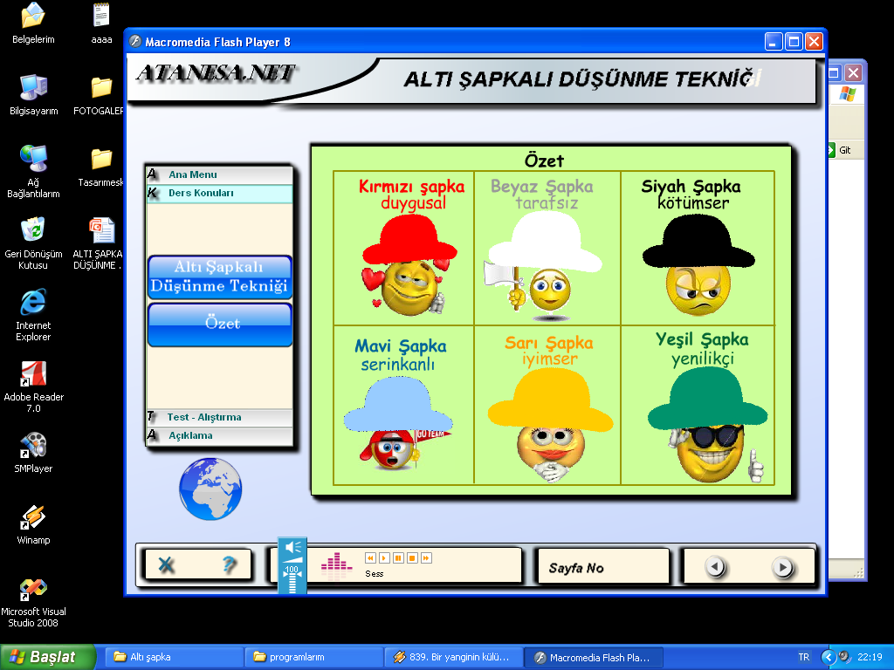
Altı Şapkalı Düşünme Tekniği

Slide 90
Altı Şapkalı Düşünme Tekniği Edward De Bono'nun 1985'te yayınlanan kitabıdır.
Edward De Bono , farklı yaklaşımların tanımlanması ve bu yaklaşımların nasıl kullanılabileceğinin öğretilmesi durumunda, insanların bu yaklaşımları kullanarak, toplantılarda ve takım çalışmalarında çok daha üretken olabileceğini öne sürmüştür.

Slide 91
Özellikleri
Yaratıcı düşünme becerilerini geliştirmede kullanılan bir grup tartışması tekniğidir.
Değişik konularda farklı düşünmeyi, sistematik düşünmeyi ve böylece doğru kararlar vermeyi öğretmek amacıyla kullanılır.

Slide 92
Üstünlükleri
Bireyler aynı olay karşısında farklı düşünme yaklaşımlarını geliştirebileceklerini öğrenirler
Bireyler tek tip düşünmeden düşünmeden uzaklaşır, konu ya da soruna farklı açılardan yaklaşmayı öğrenirler
Empati yeteneğini geliştirir

Slide 93
Sınırlılıkları
Gerçekte savunmadığı bakış açısını dile getirmede bazı kişiler zorlanabilir.

Slide 94


Şapka renkleri ve temsil ettiği düşünce biçimleri:
Beyaz şapka: (Tarafsızdır). Ortaya konan soruna ilişkin taraf tutmadan görüş ortaya koyar
Örnek: Hangi bilgilere sahibiz?, Hangi bilgiler eksik? İhtiyacımız olan bilgiyi nasıl elde ederiz?
Kırmızı şapka: (Duygusaldır). Öfke, tutku, duygu, duygusal bir bakış açısını ifade eder
Örnek: bu olay, durum, öneri veya sorun hakkında neler hissediyorum, önsezilerim, izlenimlerim ne?

Slide 95

Siyah şapka: (Karamsardır). Olumsuzluklar, riskler, dezavantajları ifade eder. Bir şeyin niçin yapılmayacağını görür.
Örnek: Bu önerinin bize zararları ne olabilir?
Sarı şapka: (İyimserdir). Olayların olumlu yönlerine odaklanır; avantajları ve faydalı yönleri düşünür.
Örnek: bu olayın bize sağlayacağı çıkarlar, yararlar ne olabilir?

Slide 96
Yeşil şapka: (Yaratıcıdır). Olaylara yeni ve farklı çözüm yolları bulmaya çalışır.
Örnek: Bu konudaki değişik önerileriniz neler olabilir?
Mavi şapka: (Değerlendirici ve karar vericidir). Olayı tüm olası yönleriyle gören ve değişkenleri kontrol altında tutan bir bakış açısıdır.
Örnek: Ne oldu?(geçmiş), Ne oluyor?(şimdi), Sonra neler olmalı?(gelecek)

Slide 97
KAYNAKLAR
Amabile, T. M. (2000). Yaratıcılık Nasıl Yok Edilir? içinde Çığır Açıcı Düşünme. (Çev. A. Gürsel). İstanbul: Harvard Business Review, Mess Yay. N. 326.
Odabaşı Y. (Editör) (2011). Girişimcilik Anadolu Üniversitesi Açıköğretim Fakültesi, 8. Basım, no. 1567.
Rouqette, M. L. (2007). Yaratıcılık (Çev. İ. Yerguz). Ankara: Dost Kitabevi. Sutton I. R. (2006). İşe Yarayan Çılgın Fikirler (Çev. Handan Balkara), Boyner Yay.
Wetlaufer, S. (2000). CoolBurst’te Yaratıcılığı Boğan Ne? içinde Çığır Açıcı Düşünme. (Çev. A. Gürsel). İstanbul: Harvard Business Review, Mess Yay. N. 326.

